Slide 1








Slide 2

Đọc đúng các âm dễ lẫn do ảnh hưởng của phát âm địa phương, đọc đúng từ ngữ, câu, đoạn và toàn bộ bài Nhà rông. Bước đầu biết nhấn giọng các từ ngữ gợi tả,gợi cảm, biết nghỉ hơi ở chỗ có dấu câu.
Nhận biết được vẻ đẹp độc đáo của Nhà rông ở Tây Nguyên. Hiểu biết về tình cảm của người dân Tây Nguyên với mái nhà rông thân thương.
Chia sẻ những trải nghiệm, suy nghĩ, cảm nghĩ, cảm xúc có liên quan đến văn bản đọc. Giới thiệu về quê hương của mình với thái độ tự tin, biết kết hợp cử chỉ, điệu bộ thích hợp.

Slide 3


Slide 4



Trò chơi

Slide 5





Notes:
Bấm vào ô cửa -> hiện tranh
Bấm vào tranh -> hiện đáp án
Bấm vào cây con bên dưới -> cây lớn

Slide 6
1. Trong bài Tiếng nước mình, tiếng bố được so sánh với dấu gì?
Đáp án: Dấu sắc

Slide 7
2. Trong bài Tiếng nước mình, tiếng võng được so sánh với dấu gì?
Đáp án: Dấu ngã

Slide 8
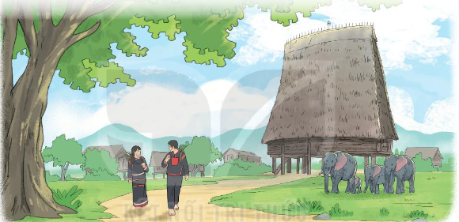
3. Quan sát tranh và nói về các cảnh vật được vẽ trong tranh. Cảnh vật đó gợi cho em nghĩ đến nơi nào trên đất đất nước ta?
Trong tranh có: nhà rông, những chú voi, những người mặc trang phục dân tộc.
Cảnh vật gợi cho em nghĩ đến Tây Nguyên.

Slide 9



Slide 10






Slide 11
NHÀ RÔNG
Đến Tây Nguyên, từ xa nhìn vào các buôn làng, ta dễ nhận ra ngôi nhà rông có đôi mái dựng đứng, vươn cao lên trời như một cái lưỡi rìu lật ngược. Nước mưa đổ xuống chảy xuôi tuồn tuột. Buôn làng nào có mái nhà rộng càng cao, nhà càng to, hẳn là nơi đó dân đông, làm ăn được mùa, cuộc sống no ấm.
Nhà rông là nơi thờ cúng chung, hội họp chung, tiếp khách chung, vui chơi chung của tất cả dân làng. Kiến trúc bên trong nhà rông khá đặc biệt: nhà trống rỗng, chẳng vướng víu một cây cột nào, có nhiều bếp lửa luôn đượm khói, có nơi dành để chiêng trống, nông cụ,... Đêm đêm, bên bếp lửa bập bùng, các cụ già kể lại cho con cháu nghe biết bao kỉ niệm vui buồn ngôi nhà rông đã từng chứng kiến. Vì vậy, nhà rông đối với tuổi thơ trẻ Tây Nguyên thân thương như cái tổ chim êm ấm.
Người Tây Nguyên nào cũng yêu thích nhà rông, ngôi nhà chung có sự góp sức xây dựng của tất cả mọi người.
(Theo Ay Dun và Lê Tấn)

Slide 12

Tây Nguyên
buôn
lưỡi rìu
tuồn tuột
đượm

Slide 13





Đến Tây Nguyên, từ xa nhìn vào các buôn làng, ta dễ nhận ra ngôi nhà rông có đôi mái dựng đứng, vươn cao lên trời như một cái lưỡi rìu lật ngược. Nước mưa đổ xuống chảy xuôi tuồn tuột. Buôn làng nào có mái nhà rộng càng cao, nhà càng to, hẳn là nơi đó dân đông, làm ăn được mùa, cuộc sống no ấm.
Nhà rông là nơi thờ cúng chung, hội họp chung, tiếp khách chung, vui chơi chung của tất cả dân làng. Kiến trúc bên trong nhà rông khá đặc biệt: nhà trống rỗng, chẳng vướng víu một cây cột nào, có nhiều bếp lửa luôn đượm khói, có nơi dành để chiêng trống, nông cụ,... Đêm đêm, bên bếp lửa bập bùng, các cụ già kể lại cho con cháu nghe biết bao kỉ niệm vui buồn ngôi nhà rông đã từng chứng kiến. Vì vậy, nhà rông đối với tuổi thơ trẻ Tây Nguyên thân thương như cái tổ chim êm ấm.
Người Tây Nguyên nào cũng yêu thích nhà rông, ngôi nhà chung có sự góp sức xây dựng của tất cả mọi người.
(Theo Ay Dun và Lê Tấn)

Slide 14

Đêm đêm,/ bên bếp lửa bập bùng,/ các cụ già kể lại cho con cháu nghe biết bao kỉ niệm vui buồn/ ngôi nhà rông đã từng chứng kiến.//

Slide 15




Slide 16
NHÀ RÔNG
Đến Tây Nguyên, từ xa nhìn vào các buôn làng, ta dễ nhận ra ngôi nhà rông có đôi mái dựng đứng, vươn cao lên trời như một cái lưỡi rìu lật ngược. Nước mưa đổ xuống chảy xuôi tuồn tuột. Buôn làng nào có mái nhà rộng càng cao, nhà càng to, hẳn là nơi đó dân đông, làm ăn được mùa, cuộc sống no ấm.
Nhà rông là nơi thờ cúng chung, hội họp chung, tiếp khách chung, vui chơi chung của tất cả dân làng. Kiến trúc bên trong nhà rông khá đặc biệt: nhà trống rỗng, chẳng vướng víu một cây cột nào, có nhiều bếp lửa luôn đượm khói, có nơi dành để chiêng trống, nông cụ,... Đêm đêm, bên bếp lửa bập bùng, các cụ già kể lại cho con cháu nghe biết bao kỉ niệm vui buồn ngôi nhà rông đã từng chứng kiến. Vì vậy, nhà rông đối với tuổi thơ trẻ Tây Nguyên thân thương như cái tổ chim êm ấm.
Người Tây Nguyên nào cũng yêu thích nhà rông, ngôi nhà chung có sự góp sức xây dựng của tất cả mọi người.
(Theo Ay Dun và Lê Tấn)

Slide 17



Slide 18
NHÀ RÔNG
Đến Tây Nguyên, từ xa nhìn vào các buôn làng, ta dễ nhận ra ngôi nhà rông có đôi mái dựng đứng, vươn cao lên trời như một cái lưỡi rìu lật ngược. Nước mưa đổ xuống chảy xuôi tuồn tuột. Buôn làng nào có mái nhà rộng càng cao, nhà càng to, hẳn là nơi đó dân đông, làm ăn được mùa, cuộc sống no ấm.
Nhà rông là nơi thờ cúng chung, hội họp chung, tiếp khách chung, vui chơi chung của tất cả dân làng. Kiến trúc bên trong nhà rông khá đặc biệt: nhà trống rỗng, chẳng vướng víu một cây cột nào, có nhiều bếp lửa luôn đượm khói, có nơi dành để chiêng trống, nông cụ,... Đêm đêm, bên bếp lửa bập bùng, các cụ già kể lại cho con cháu nghe biết bao kỉ niệm vui buồn ngôi nhà rông đã từng chứng kiến. Vì vậy, nhà rông đối với tuổi thơ trẻ Tây Nguyên thân thương như cái tổ chim êm ấm.
Người Tây Nguyên nào cũng yêu thích nhà rông, ngôi nhà chung có sự góp sức xây dựng của tất cả mọi người.
(Theo Ay Dun và Lê Tấn)

Slide 19


Slide 20


Trong bài đọc Nhà Rông, có từ nào em chưa hiểu nghĩa?

Slide 21
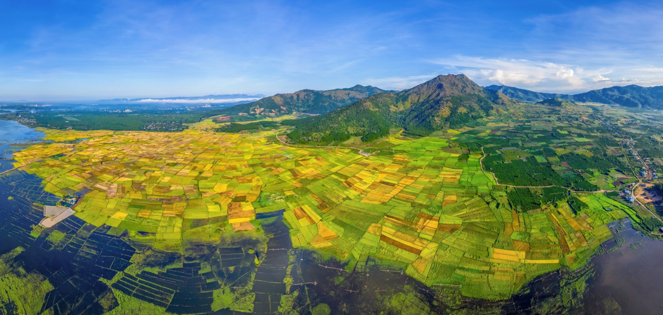
Tây Nguyên: vùng cao nguyên thuộc miền Trung, gồm các tỉnh Kon Tum, Gia Lai, Đắk Lắk, Đắk Nông, Lâm Đồng.
Notes:
“Có một số trường, họ sẽ ghép phần giải thích nghĩa của từ trong mục đọc đoạn luôn, nhưng vì mỗi trường sẽ thống nhất 1 quy trình riêng, ý tưởng dạy riêng, nên em để phần giải thích nghĩa ở đây (GV kéo slide lên sau các đoạn theo quy trình trường mình nhé)

Slide 22
Tuồn tuột: thẳng một mạch, như không thể giữ lại, cản lại được.
Notes:
“Có một số trường, họ sẽ ghép phần giải thích nghĩa của từ trong mục đọc đoạn luôn, nhưng vì mỗi trường sẽ thống nhất 1 quy trình riêng, ý tưởng dạy riêng, nên em để phần giải thích nghĩa ở đây (GV kéo slide lên sau các đoạn theo quy trình trường mình nhé)

Slide 23
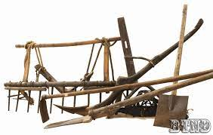
Nông cụ: đồ dùng để làm ruộng, làm nương (cuốc, cày, bừa, liềm, hái,...)
Notes:
“Có một số trường, họ sẽ ghép phần giải thích nghĩa của từ trong mục đọc đoạn luôn, nhưng vì mỗi trường sẽ thống nhất 1 quy trình riêng, ý tưởng dạy riêng, nên em để phần giải thích nghĩa ở đây (GV kéo slide lên sau các đoạn theo quy trình trường mình nhé)

Slide 24
Trả lời câu hỏi

Slide 25

1. Đặc điểm nổi bật về hình dạng của nhà rông ở Tây Nguyên là gì? Câu văn nào trong bài giúp em nhận ra điều đó?
2. Kiến trúc bên trong nhà rông có gì đặc biệt.
3. Đóng vai một người dân Tây Nguyên, giới thiệu những hoạt động chung thường diễn ra ở nhà rông.
4. Vì sao người dân Tây Nguyên yêu thích nhà rông?
5. Sắp xếp các ý dưới đây theo trình tự các đoạn trong bài.

Slide 26
1. Đặc điểm nổi bật về hình dạng của nhà rông ở Tây Nguyên là gì? Câu văn nào trong bài giúp em nhận ra điều đó?
Đặc điểm nổi bật về hình dạng của nhà rông ở Tây Nguyên là mái nhà dựng đứng, vươn cao lên trời như một lưỡi rìu lật ngược. Câu văn cho biết điều đó là: “ Đến Tây Nguyên, từ xa nhìn vào… như một lưỡi rìu lật ngược”

Slide 27
2. Kiến trúc bên trong nhà rông có gì đặc biệt.
Kiến trúc bên trong của nhà rông khá đặc biệt: nhà trống rỗng, chẳng vướng víu một cây cột nào, có nhiều bếp lửa luôn luôn đượm khói, có nơi dành để chiêng trống, nông cụ...

Slide 28
3. Đóng vai một người dân Tây Nguyên, giới thiệu những hoạt động chung thường diễn ra ở nhà rông.
Nhà rông là nơi thờ cúng chung, hội họp chung, tiếp khách chung của tất cả dân làng. Đêm đêm bên bếp lửa bập bùng, các cụ già kể lại cho con cháu nghe biết bao kỉ niệm vui buồn ngôi nhà rông từng chứng kiến. Vì vậy, nhà rông đối với tuổi trẻ Tây Nguyên thân thương như cái tổ chim êm ấm.

Slide 29
4. Vì sao người dân Tây Nguyên yêu thích nhà rông?
Người dân Tây Nguyên yêu thích nhà rông vì nó là ngôi nhà chung có sự góp sức xây dựng của tất cả mọi người. Nhà rông còn là nơi hội họp, tiếp khách, vui chơi chung, nơi các cụ già kể lại cho con cháu nghe những kỉ niệm vui buồn...

Slide 30
5. Sắp xếp các ý dưới đây theo trình tự các đoạn trong bài.
a. Tình cảm của người dân Tây Nguyên đối với nhà rông
b. Hình dạng bên ngoài nhà rông
c. Kiến trúc bên trong và những sinh hoạt cộng đồng ở nhà rông.

Slide 31
Nội dung chính của bài đọc
Nội dung chính của bài đọc
Theo em, nội dung chính của bài đọc là gì?

Slide 32



Bài đọc thể hiện vẻ đẹp độc đáo của nhà rông ở Tây Nguyên. Tình cảm của người dân Tây Nguyên với mái nhà rông thân thương.

Slide 33


Slide 34
NHÀ RÔNG
Đến Tây Nguyên, từ xa nhìn vào các buôn làng, ta dễ nhận ra ngôi nhà rông có đôi mái dựng đứng, vươn cao lên trời như một cái lưỡi rìu lật ngược. Nước mưa đổ xuống chảy xuôi tuồn tuột. Buôn làng nào có mái nhà rộng càng cao, nhà càng to, hẳn là nơi đó dân đông, làm ăn được mùa, cuộc sống no ấm.
Nhà rông là nơi thờ cúng chung, hội họp chung, tiếp khách chung, vui chơi chung của tất cả dân làng. Kiến trúc bên trong nhà rông khá đặc biệt: nhà trống rỗng, chẳng vướng víu một cây cột nào, có nhiều bếp lửa luôn đượm khói, có nơi dành để chiêng trống, nông cụ,... Đêm đêm, bên bếp lửa bập bùng, các cụ già kể lại cho con cháu nghe biết bao kỉ niệm vui buồn ngôi nhà rông đã từng chứng kiến. Vì vậy, nhà rông đối với tuổi thơ trẻ Tây Nguyên thân thương như cái tổ chim êm ấm.
Người Tây Nguyên nào cũng yêu thích nhà rông, ngôi nhà chung có sự góp sức xây dựng của tất cả mọi người.
(Theo Ay Dun và Lê Tấn)

Slide 35
Bài mẫu:
Quê hương em ở Vĩnh Phúc thuộc Trung du Miền núi Bắc Bộ. Ở đây có khu du lịch Tam Đảo nơi nổi tiếng bởi những cánh rừng nguyên sinh nên có khí hậu mát mẻ, kết hợp với cảnh sắc thiên nhiên vừa thơ mộng, vừa huyền ảo, mệnh danh là “Đà Lạt ở phía Bắc”. Sản phẩm nổi tiếng. Vĩnh Phúc có nhiều món ăn ngon đặc sản nổi tiếng như: bánh ngõa Lũng Ngoại, bánh trùng mật mía Vĩnh Tường…Diều khiến du khách nhớ tới nhất khi tới với quê hương em chính là sự thân thiện cũng như hiếu khách của người dân nơi đây.

Slide 36


Nói và nghe
Quê hương em

Slide 37
1
Đóng vai hướng dẫn viên du lịch, giới thiệu về quê hương em.

Slide 38




Gợi ý:
- Quê hương em ở đâu?
- Ở đó có những cảnh đẹp nào?
- Sản phẩm nổi tiếng của quê hương em là gì?
- Điều gì khiến du khách nhớ nhất khi đến quê hương em?

Slide 39


1 Bạn làm hướng dẫn viên giới thiệu. Các bạn khác có thể hỏi để bạn giới thiệu rõ những điều em muốn biết về vùng đất đó.
Cả lớp sắm vai du khách lắng nghe có thể hỏi để tìm hiểu
THẢO LUẬN NHÓM BỐN

Slide 40

Chia sẻ trước lớp

Slide 41
Bài mẫu:
Quê hương em ở Vĩnh Phúc thuộc Trung du Miền núi Bắc Bộ. Ở đây có khu du lịch Tam Đảo nơi nổi tiếng bởi những cánh rừng nguyên sinh nên có khí hậu mát mẻ, kết hợp với cảnh sắc thiên nhiên vừa thơ mộng, vừa huyền ảo, mệnh danh là “Đà Lạt ở phía Bắc”. Sản phẩm nổi tiếng. Vĩnh Phúc có nhiều món ăn ngon đặc sản nổi tiếng như: bánh ngõa Lũng Ngoại, bánh trùng mật mía Vĩnh Tường…Diều khiến du khách nhớ tới nhất khi tới với quê hương em chính là sự thân thiện cũng như hiếu khách của người dân nơi đây.

Slide 42
2
Hãy nói 1-2 câu mời bạn bè ( hoặc du khách) đến thăm quê hương em.

Slide 43

Quê hương mình tuy không đông đúc, ồn ã nhưng đến đây mọi người sẽ cảm nhận được không khí trong lành, ánh năng ban mai rọi qua từng kẽ lá, tiếng chim líu lo vào mỗi sớm mai. Thật yên bình và tĩnh lặng, khi mọi người đã mệt mỏi và bề bộn với những ồn ào bon chen của thành phố.

